Slide 1



扎实推进“互联网+”建设
开辟精准普惠服务职工新天地
石家庄市桥西区总工会

Slide 2
背景介绍
近年来，桥西区总工会认真贯彻落实省市总工会关于加强网上工作有关精神和要求，围绕增强工会组织服务手段，夯实网上工会的工作基础，满足广大职工日益增长的多样化服务需求，不断改革创新，有序推进了我区网上工会建设，开启“互联网+”平台服务职工新模式，为适应互联网时代工会组织精准普惠服务职工开辟新天地。
“桥西区职工服务云平台”经过几个月的研发、试用，于今年8月正式启用，并荣获全国区县“十佳”平台。
“桥西区职工服务云平台”，是桥西区总工会大力推行改革创新的新成效，是工会组织竭诚服务职工、为民办实事的重要体现，也是全区工会更进一步增强职工凝聚力的新突破。
它融合工会系统的职工服务网、基层工会服务平台、桥西“E”工会、微信公众号网络平台及阅读机、朗读亭等多媒体设备为职工提供了多样化服务功能，同时实现工会会员管理、组织管理、活动管理、积分管理、报表管理、各系统数据采集的功能。实现服务 更多元，管理更便捷，构建了全域服务网络，实现了服务职工一网通。

Slide 3
目 录
CONTENTS
一、提高认识，切实把握做好网络工会工作的重要意义
二、加强管理，着力构建网络一盘棋工作格局
三、勇于创新，为精准普惠服务职工开辟新天地
四、加强考核管理，完善机制制度

Slide 4
一、提高认识，切实把握做好网络工会工作的重要意义
党的十八大以来，习近平总书记高度重视网络强国建设，发表了一系列重要讲话，为扎实做好网络服务工作指明了方向。
桥西区总工会在省、市总工会的领导下，网络工会建设取得可喜的成绩，各项活动在全市名列前茅。今年实施的“桥西区职工服务云平台”工程，是区总工会全面落实“我为群众办实事”创新网上工会工作的一项重要实践，进一步增强责任感和紧迫感，也是做好网络工会工作增强工会组织政治性的重要内容，是时代赋予工会组织的重要课题，是实现工会工作全覆盖和服务职工全覆盖的必由之路。

Slide 5
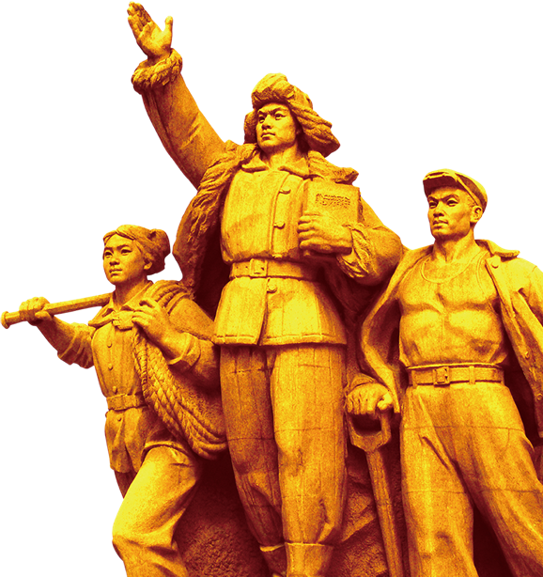
二、加强管理，着力构建“网络一盘棋”工作格局
互联网+“智慧工会”
区总工会始终坚持正确政治方向，围绕中心服务大局，紧紧抓住当前和今后工会工作中最关键最紧迫的问题，着眼于职工最关心最直接最现实的利益问题和最困难最操心最忧虑的实际问题，以省总、市总搭建的基层网络平台为基础，不断改革创新，按照“互联网+”的新特点和新要求构建“智慧工会”，为工会改革创新提供有力支撑。
构建“网络一盘棋”的工作格局，推动我区工会组织上网、工作上网、宣传上网、服务上网、活动上网、监督上网，实现网上工会对工会组织、工会会员、工会活动全覆盖，打通线上线下平台，形成各级工会一盘棋布局、一张网覆盖，实现智慧工会建设目标，加强信息化建设，助推我区工会高水平发展。

Slide 6
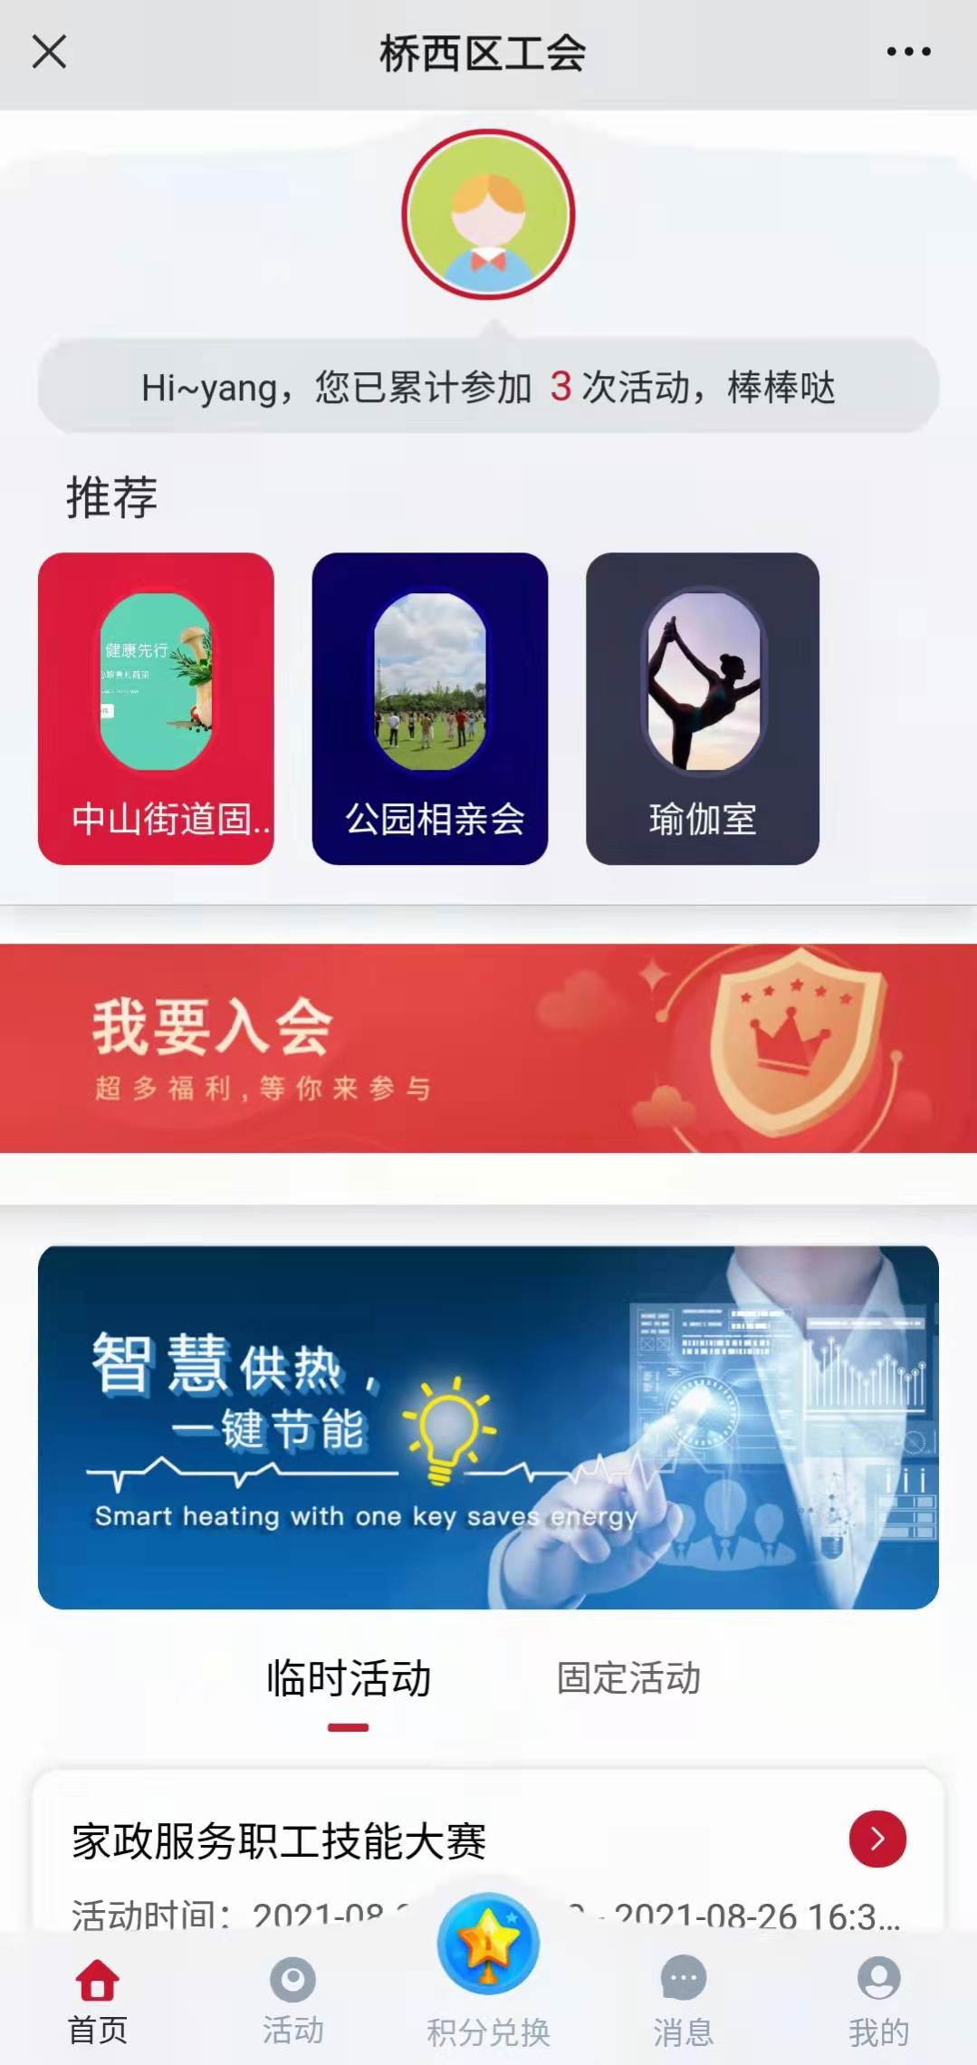
（一）线下活动与线上活动有机结合
互联网+“智慧工会”
建设桥西区职工服务云平台和智慧数据库，抓好业务数据统计和精准入库，运用互联网来加强管理、优化流程、提升效率，实现数据流、业务流、工作流“一体运行”。实现网上平台、工会会员卡、工会会员积分、活动轨迹、每天打卡、数据的互联互通，各级工会会员活动实现一键登录、实时记录。

Slide 7
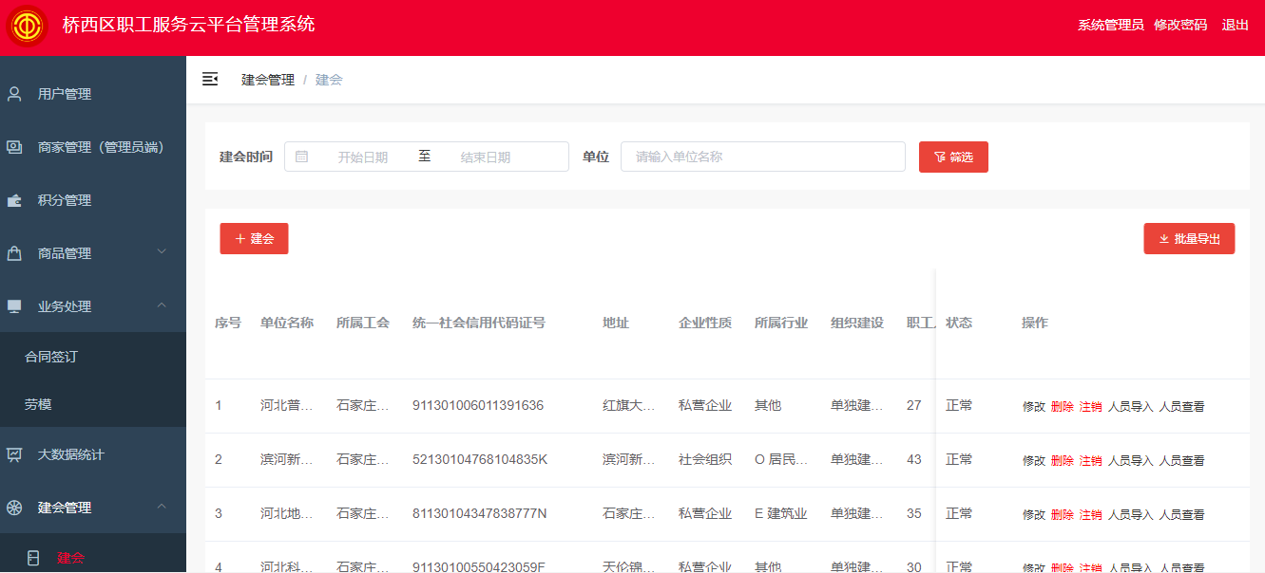
（二）各级工会单独管理，区总工会统一管理
提高工会工作透明度，健全管理机制，加强云平台的安全运行和使用管理。各级工会项目活动能够统一管理大数据，了解各级工会活动开展情况，各级工会也可以对自己的活动项目进行管理，实现工会微信端平台会员信息一致性，保证数据唯一性和安全性。

Slide 8
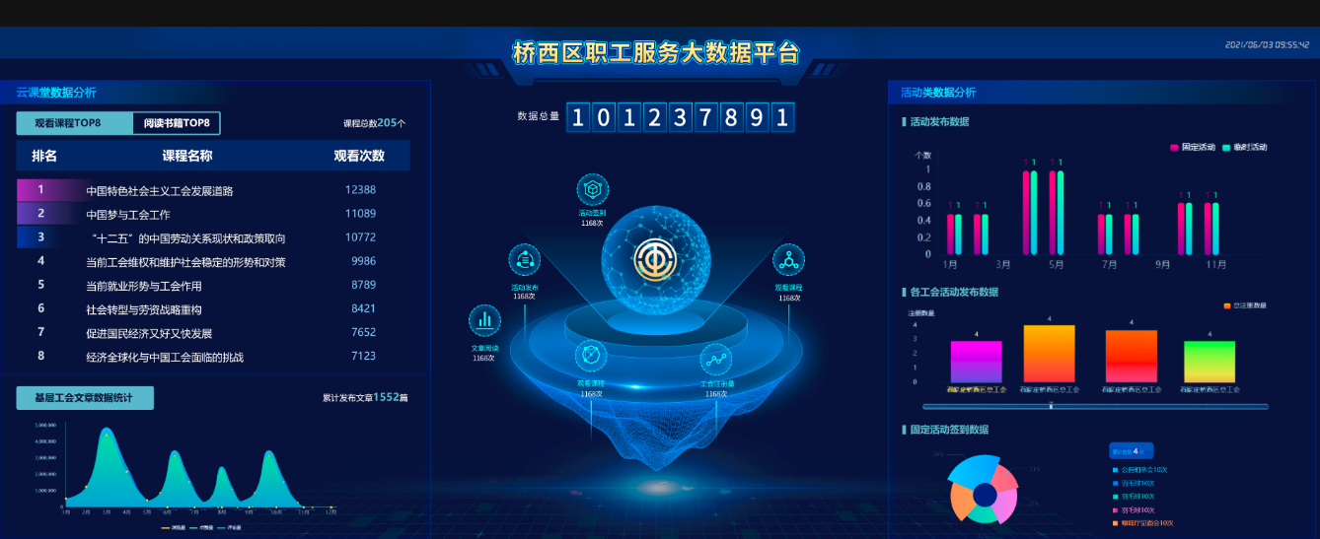
（三）数据采集
实现省总工会会员库、基层工会服务平台、工会宣传信息、云课堂信息、阅览室图书信息、各项活动数据采集等。全域采集信息，形成职工活动大数据库。

Slide 9
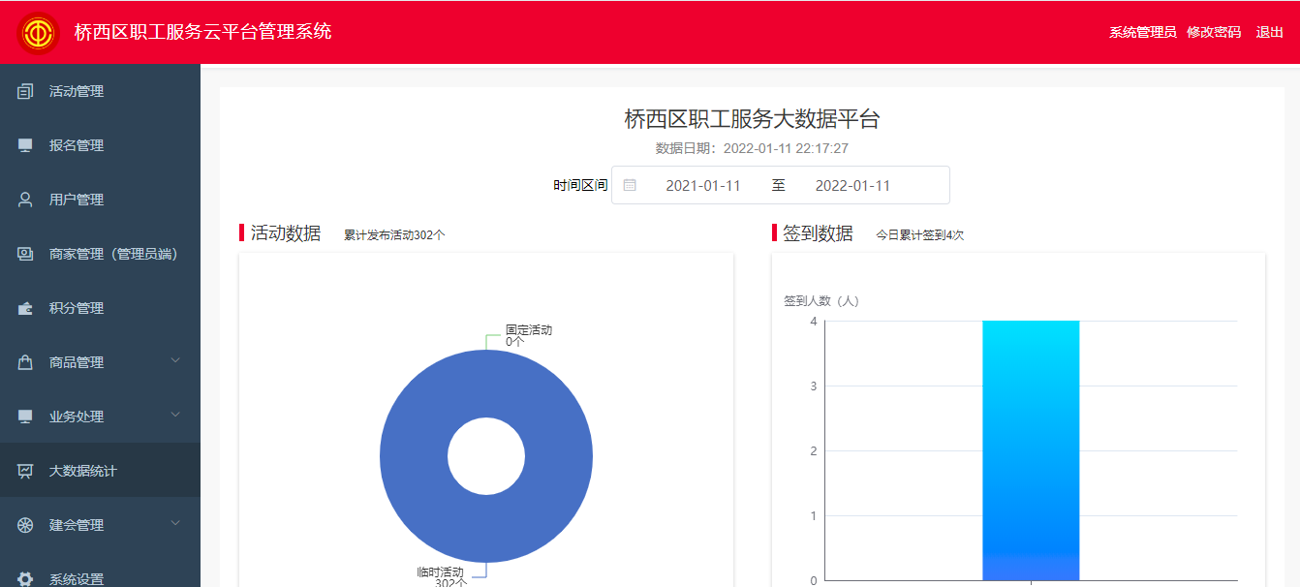
（四）数据统计分析
在内部循环体系上，桥西区总工会及各级工会之间通过云平台实现运行中的联通；在对职工服务中，实现服务项目、内容在后台的联通；在服务职工的信息收集处理中，实现底层数据库的联通，把所有数据收集到桥西区总工会的云平台中，进行大数据分析，分级共享，为更精准服务职工提供依据。

Slide 10

三、勇于创新，为精准普惠服务职工开辟新天地
近年来，随着城市化进程的加快，社会治理面临新的挑战，工会工作也在新形势下承担新的任务。
石家庄桥西区总工会运用创新思维，依靠党政支持和社会力量，通过优质的服务把新业态、新产业、新阶层的职工群众更好地吸纳到工会组织中来。
以“桥西区职工服务云平台”建设为基础，走好网上群众路线，让更多职工能方便地找到家、享受家，进一步发挥好网络平台的展示交流作用，打造健康文明、昂扬向上的职工精神文化家园。

Slide 11
三、勇于创新，为精准普惠服务职工开辟新天地
广交人才
区总工会非常重视网络人才的培养、使用，建立激励机制，着力建设一支政治强、业务精、作风好、适应工会网上工作发展需要的人才队伍。加强与专家学者、社会人才以及城北网、辉络科技等网络公司的合作交流，把人才资源汇聚起来，接长工会工作手臂，构建社会化、市场化、开放型的工会网上工作新格局。
宣传典型
区总工会及时总结各地工会实施“互联网+”行动的新思路、新做法、新模式，形成可复制、可推广的经验成果，创新宣传方式，大力宣传“互联网+”工会工作的先进典型，营造有利于推进工会网上工作的舆论氛围，以品牌栏目带动网络关注度，例如“身边榜样”等网络栏目受到广大职工广泛阅读、点赞，工会网上工作关注度越来越高。
技术培训
加强互联网理论和实务培训，把知网、懂网、建网、用网作为能力建设的重要内容，列入工会干部教育培训课程，引导各级工会干部树立互联网思维，提高运用互联网开展工作的能力。

Slide 12
四、加强考核管理，完善机制制度
一是健全管理机制，确保网络安全。
健
全
机
制
为了加强网络信息安全保障工作，全面提高网络信息安全防护能力，加强网络的安全运行和使用管理，防止有害信息侵害，促进网络健康发展，桥西区总工会成立网络安全管理小组，健全和完善工会统一领导、分级负责、各司其责的网络信息安全管理体系，完善各项规章制度，建立网络安全管理责任制和网络生态信息管理制度，切实做好网络信息安全保障工作。另外，为确保公众号及服务网、基层平台的稳定运行，桥西区总工会建立建全工作机制，全面加强安全管理。制定了《石家庄市桥西区总工会信息发布管理制度》《信息发布保密审查制度》《安全管理员职责》等工作制度，对信息发布及管理等方面进行了严格规定，使服务网的使用逐步规范化、制度化。
同时，在机关广泛开展安全保密教育和网络信息安全技能培训，切实提高工作人员的安全风险意识和防范能力，确保网络和信息安全，稳步推进职工服务网建设。

Slide 13
四、加强考核管理，完善机制制度
二是加强考核管理，强化实时监督。
在网络工作过程中，推行双周报送审核制度，对各级工会组织的网络工作情况两周一测评，对完成率低的单位及时督促，对认证人数少，差额大的单位重点督导。专门召开各级工会网络工作专题会议，对网络工作进行再部署、再推进。
三是建立长效机制，会员信息实现动态管理。
桥西区总工会将网上服务工作做为一项常态工作任务，网上信息实行动态管理，常更常新。一方面各级工会不断更新完善辖区内工会组织会员信息，采取多种措施对工会会员信息全盘调查摸底，另一方面区总工会督导组随时抽查走访，核实各级工会上报数据，对不完善数据、遗漏数据及时更正，确保基层工会数据快、精、准。

Slide 14
结语
互联网“职工之家”新平台的建设，拉进了工会与职工的距离，提高了工会系统工作效率，为新时代工会如何更好服务职工提供了参考。
接下来，我们将在省、市总工会的指导下，在做好网络工作的同时，更大限度地实现与职工线上线下的有效互动，不断提高工作质量、工作效率和工作水平，真正服务于基层，让更多的职工感受到职工之家的温暖。

